Slide 1
Cálculo vetorial
http://coral.ufsm.br/cograca/vetorial.pdf

Slide 2
Grandeza escalar x vetorial
Exemplos: ?
A grandeza escalar fica perfeitamente definida quando dela se conhecem o valor numérico e a correspondente unidade (exemplos: volume, massa, temperatura, energia).
A grandeza vetorial, além do valor numérico e da unidade, necessita de direção e sentido para ser definida (exemplos: velocidade, aceleração, força, impulso, quantidade de movimento).
Vetor
É um ente matemático caracterizado por módulo, direção e sentido.

Slide 3
VENTO
Atividade:
  Desenhar a rosa dos ventos com 16 direções (colocar as siglas e graus).

Slide 4
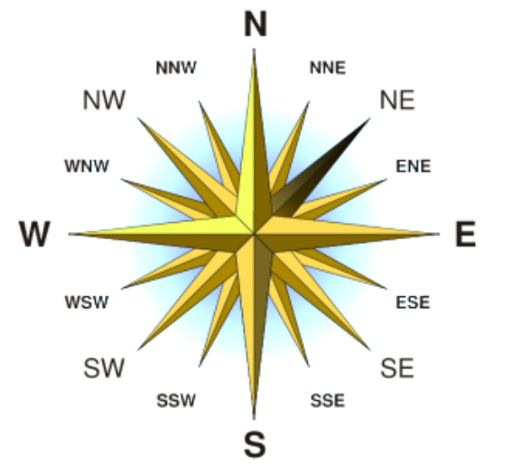
Direção do vento
A direção do vento é indicada pela direção de onde o vento é proveniente, ou seja, de onde ele vem. A direção é expressa tanto em termos da direção de onde ele provém como em termos do azimute, isto é, do ângulo que o vetor da direção forma com o Norte geográfico local. Assim, um vento de SE terá um ângulo de 135º.
0º
337,5º
22,5º
Pontos:
-cardeais, colaterais e sub-colaterais
315º
45º
292,5º
67,5º
270º
90º
247,5º
112,5º
225º
135º
QUADRANTES E OCTANTES
202,5º
157,5º
180º

Slide 5
VENTO
3ª. Atividade:
  Desenhar a rosa dos ventos com 16 direções (colocar as siglas e graus).
4ª. Atividade:
  Conversão de unidades

Slide 6
Preencher a tabela abaixo:

Slide 7
Velocidade do vento

Slide 8
Observações da estação automática do INMET – Mirante de Santana
No internet Explorer
http://www.inmet.gov.br/sonabra/maps/automaticas.php
Dados para os dias 04 e 05 de março de 2012.

Slide 9
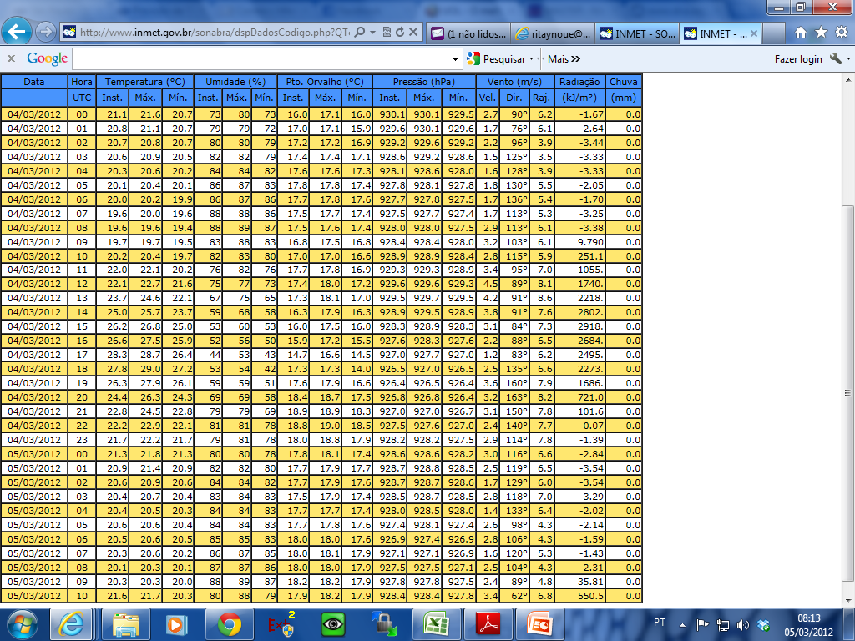

Slide 10
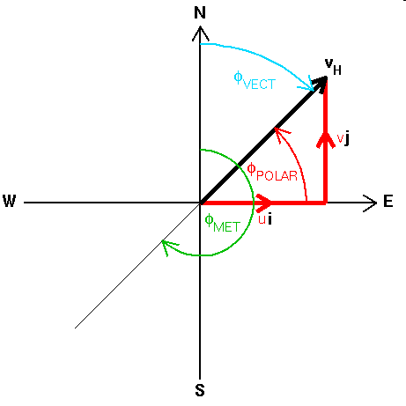
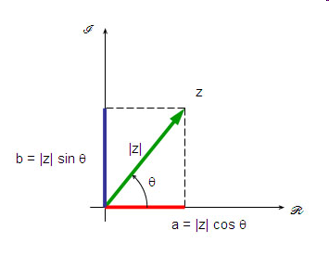
Vetor vento
Decomposição em suas componentes:
  Zonal
  Meridional
http://mst.nerc.ac.uk/wind_vect_convs.html
Notes:
The horizontal wind vector, vH, is represented by the bold black line in the diagram below; i and j represent unit vectors towards East and North, respectively. Equations for converting horizontal wind vector information between the different notation conventions are given at the bottom of this page.

Slide 11
VENTO
3ª. Atividade:
  Desenhar a rosa dos ventos com 16 direções (colocar as siglas e graus).
4ª. Atividade:
  Conversão de unidades
5ª. Atividade:
  Decompor o vento em suas componentes zonal e meridional

Slide 12
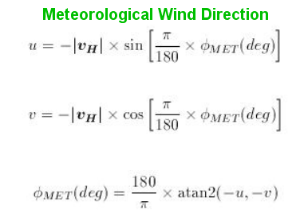

Decomposição do vento
http://mst.nerc.ac.uk/wind_vect_convs.html

Slide 13
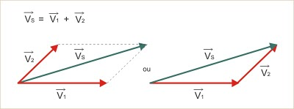
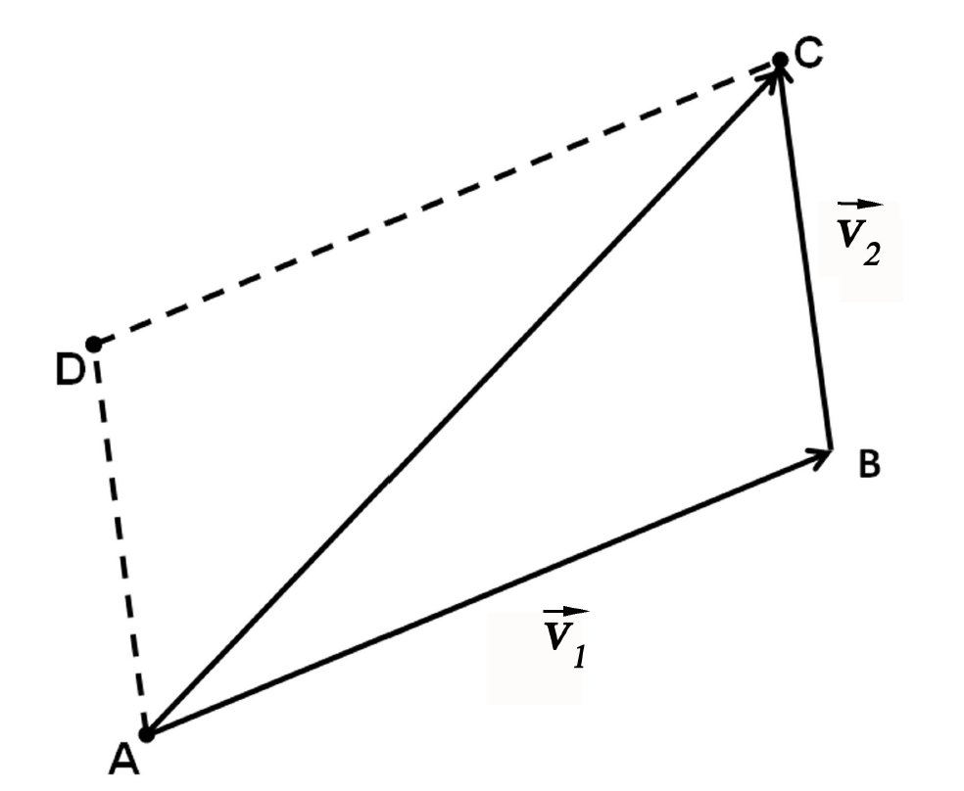
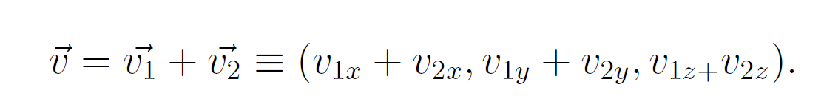
Soma

Slide 14
Exemplo: Vento médio
Qual o vento médio resultante das observações ao lado?

Slide 15
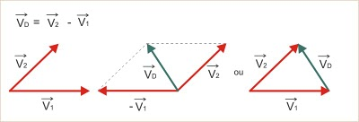
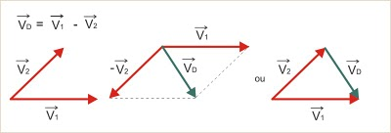
Diferença entre vetores

Slide 16
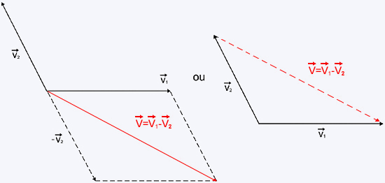
Diferença
http://efisica.if.usp.br/mecanica/universitario/vetores/oper_vetores/

Slide 17
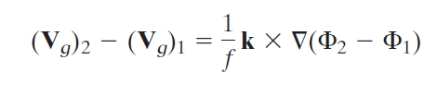

Exemplo: Vento térmico

Slide 18
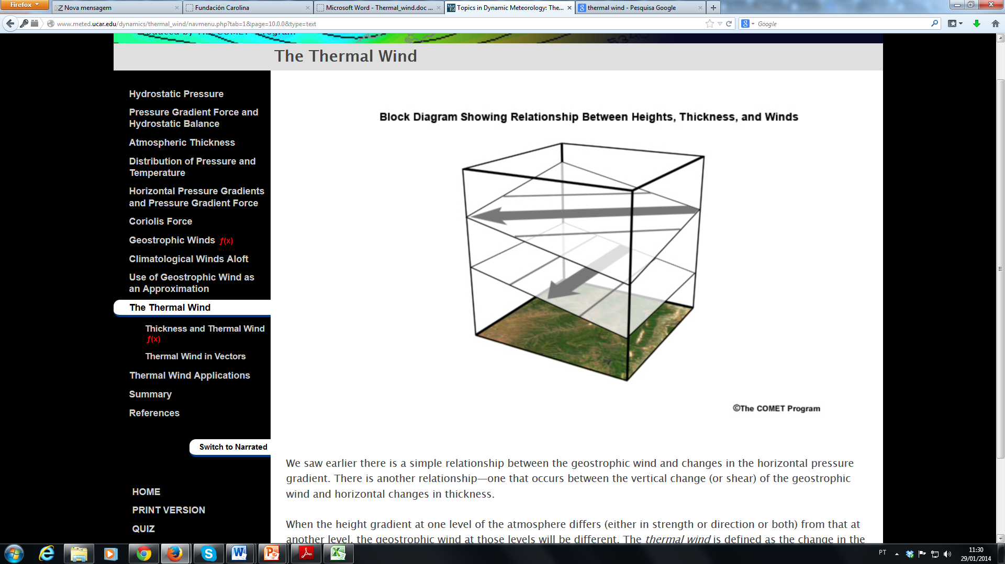
http://www.meted.ucar.edu/dynamics/thermal_wind/navmenu.php?tab=1&page=10.0.0&type=text

Slide 19
Exemplo: Vento térmico
Vamos fazer a suposição que, em latitudes médias, o vento geostrófico possa ser aproximado pelo vento real.

Slide 20
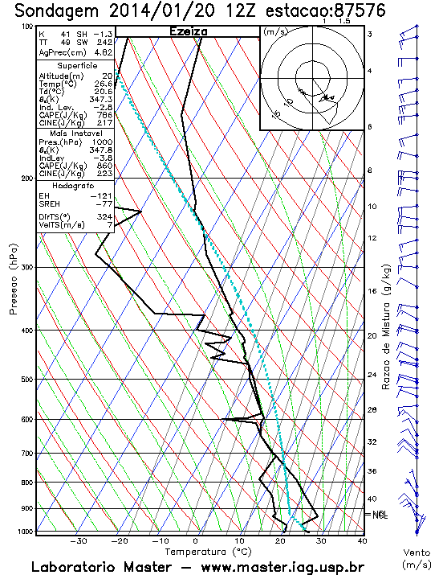
“Vento Térmico” = V500 – V1000
http://master.iag.usp.br/ind.php?inic=00&pos=1&prod=sondagem

Slide 21
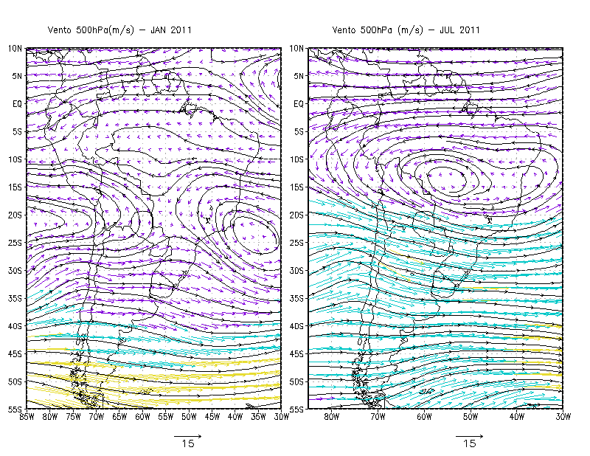

Slide 22
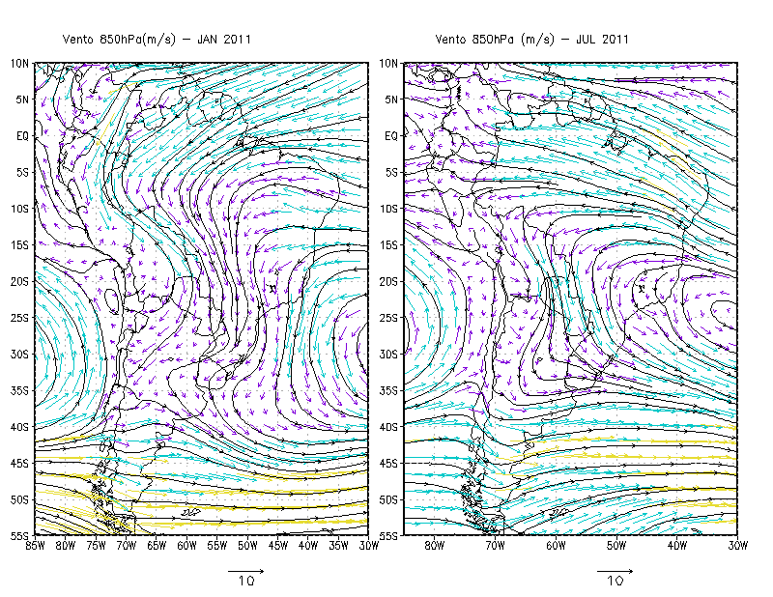

Slide 23
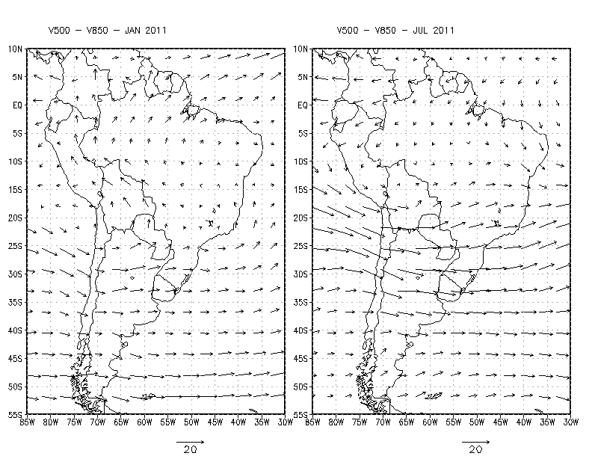
“Vento térmico” = V500 – V850

Slide 24
Produto de vetores

Slide 25
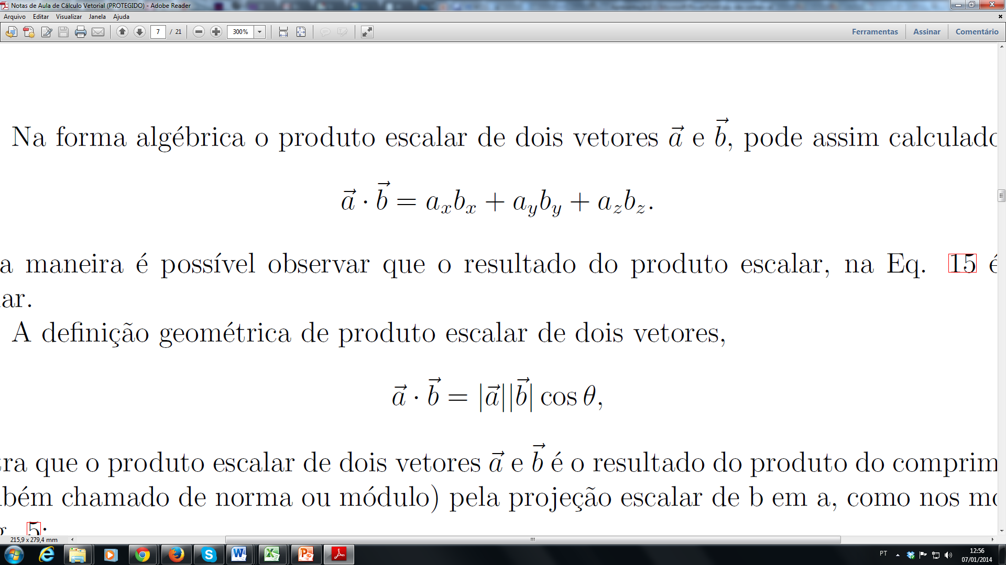
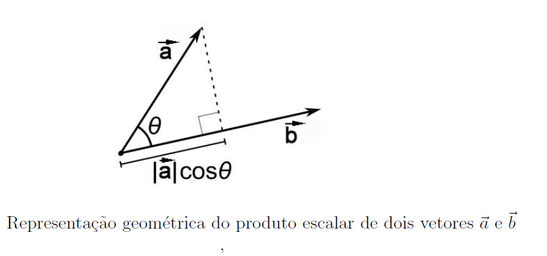
Produto Escalar

Slide 26
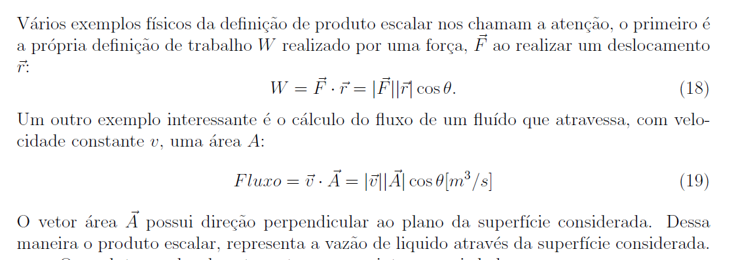
Produto Escalar

Slide 27
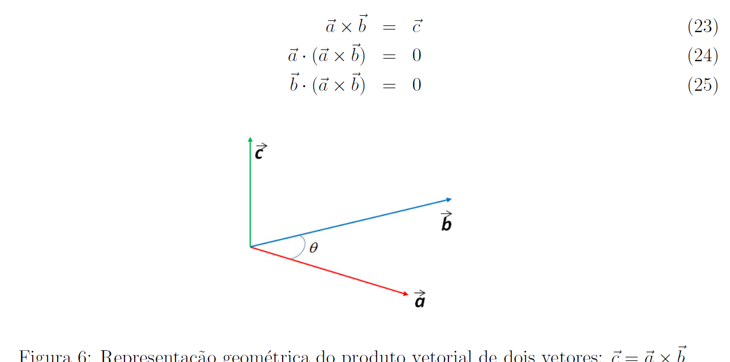

Produto Vetorial

Slide 28
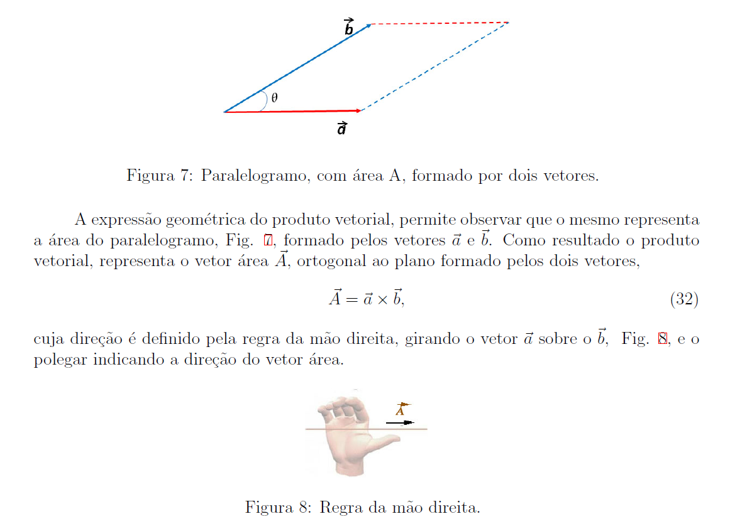
Produto Vetorial

Slide 29
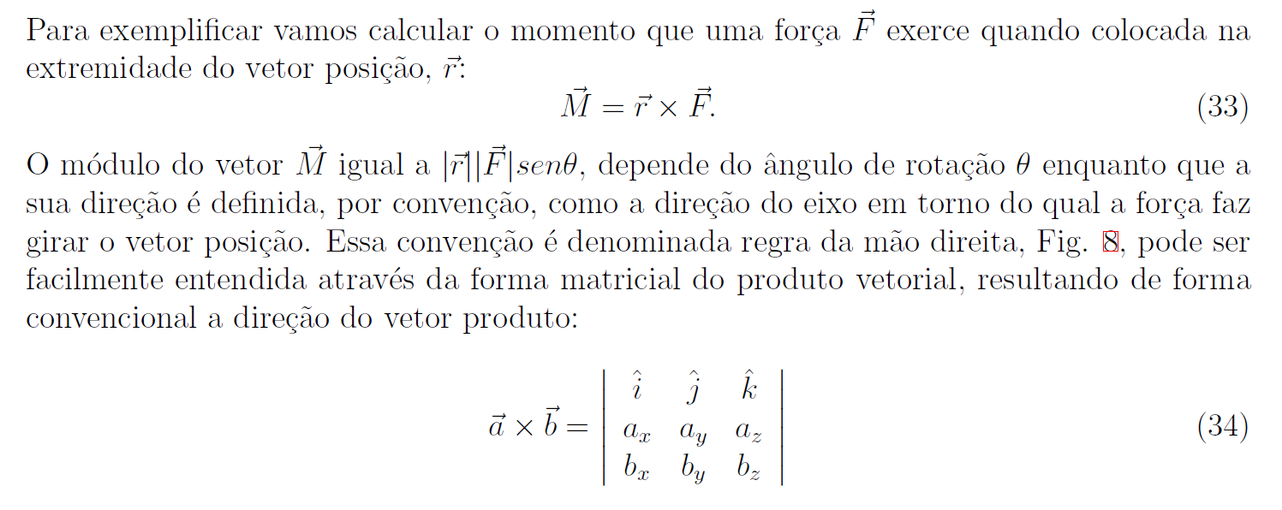
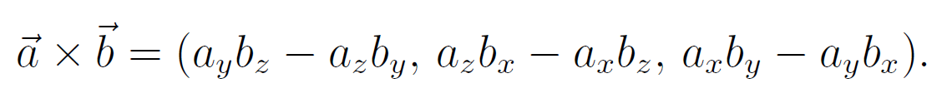
Produto Vetorial

Slide 30
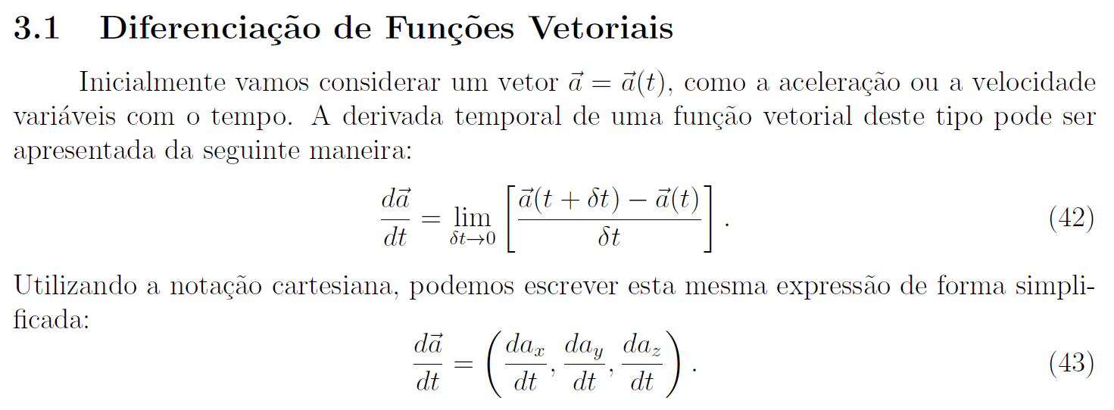
Cálculo vetorial
Derivação e integração de funções vetoriais

Slide 31
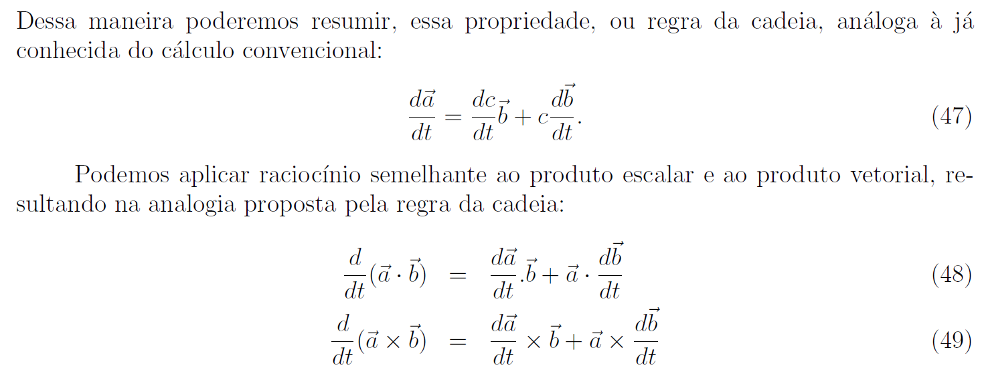
Derivação de funções vetoriais

Slide 32
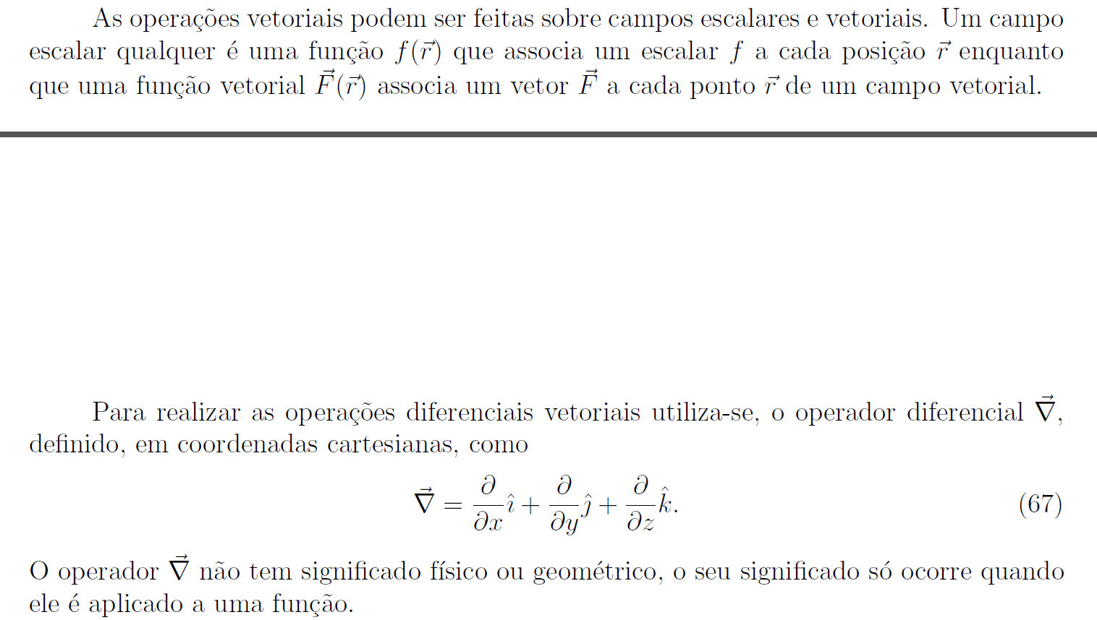
Operadores Vetoriais
Operador Nabla

Slide 33
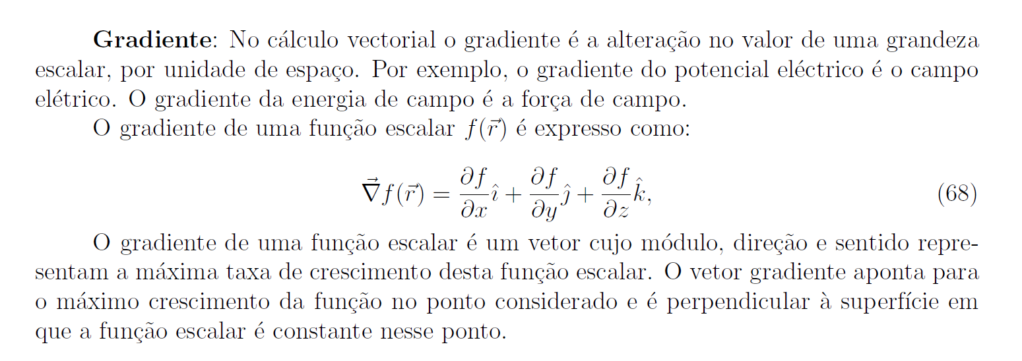
Gradiente

Slide 34
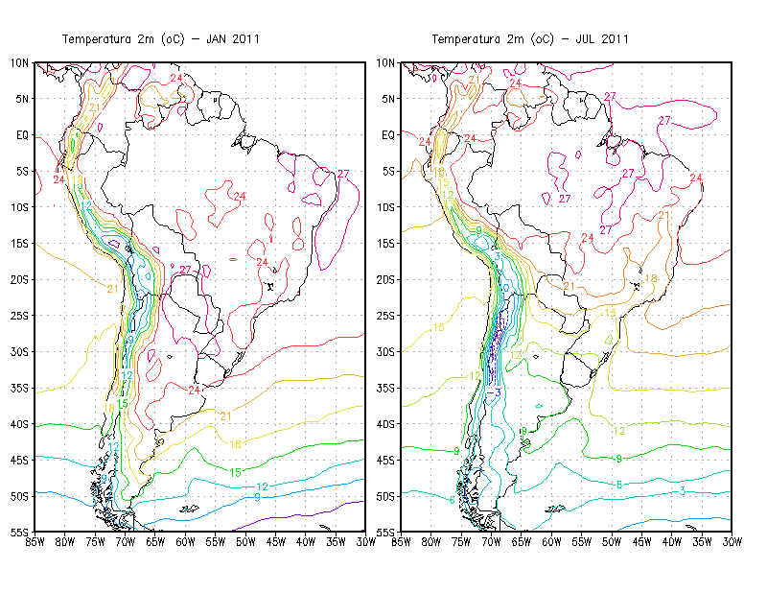
Exemplo: Gradiente Horizontal de Temperatura

Slide 35
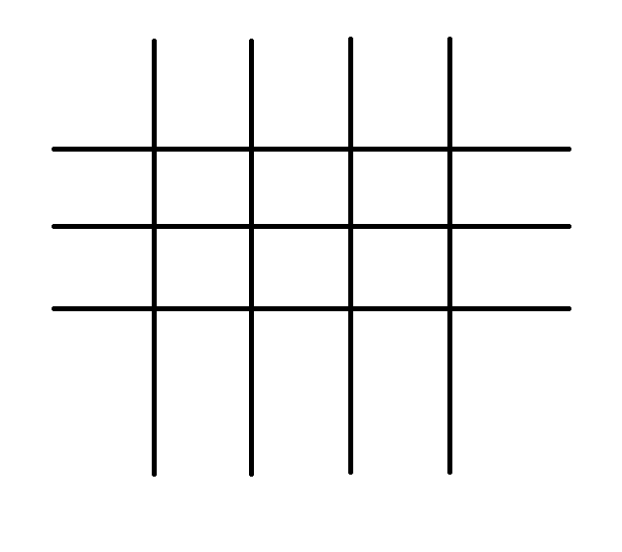
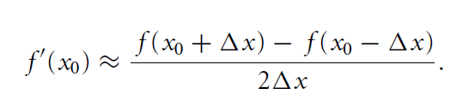
Aproximação de derivadas utilizando o método de diferenças finitas centradas
Δx
Δy
x₀

Slide 36
Exemplo: Gradiente Horizontal de Temperatura

Slide 37
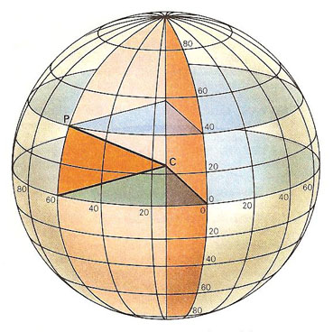
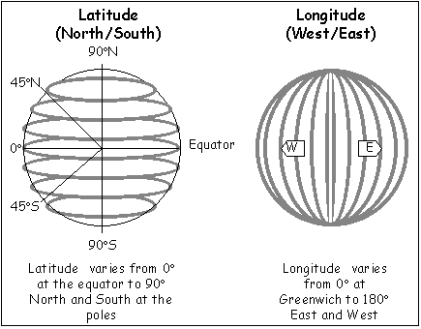
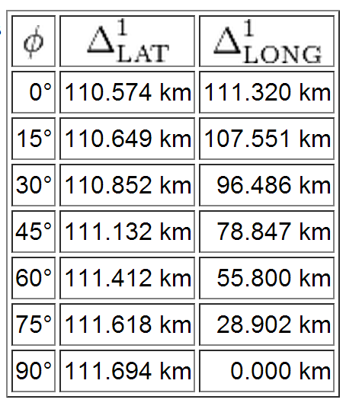


Delta x e Delta y
Sistema de coordenadas: lat/lon

Slide 38
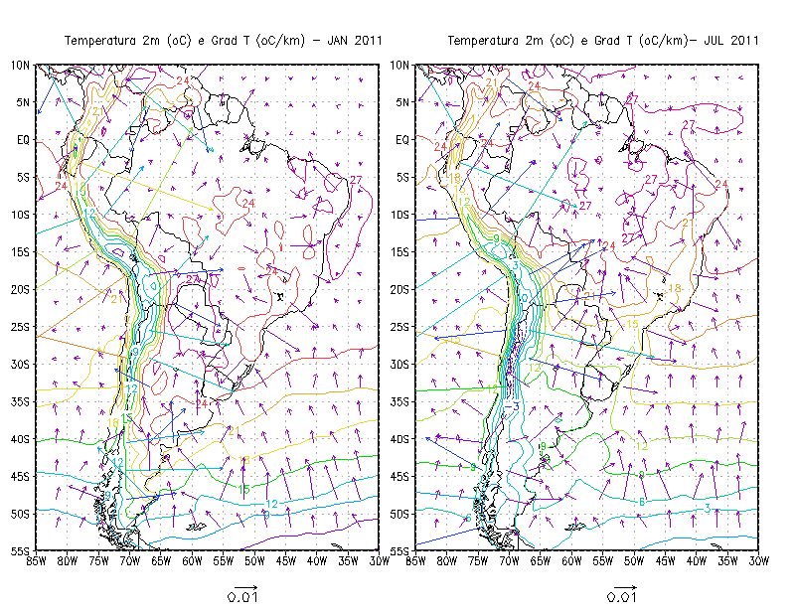

Slide 39
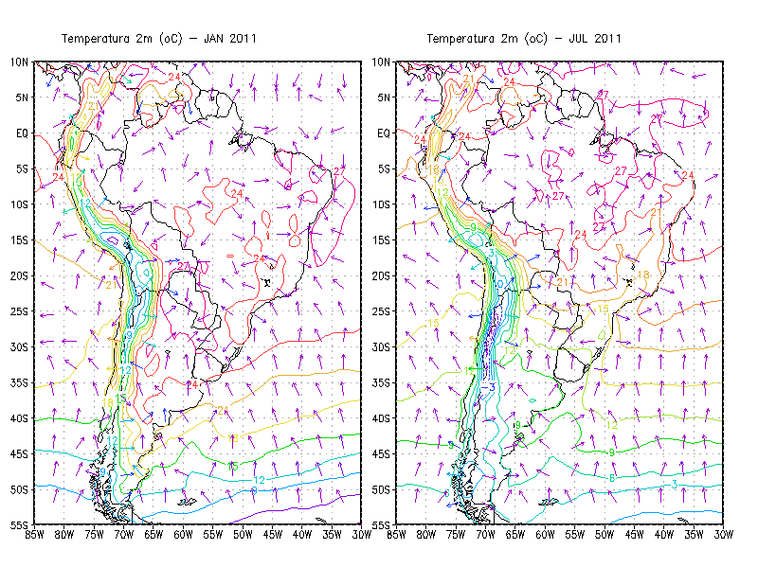

Slide 40
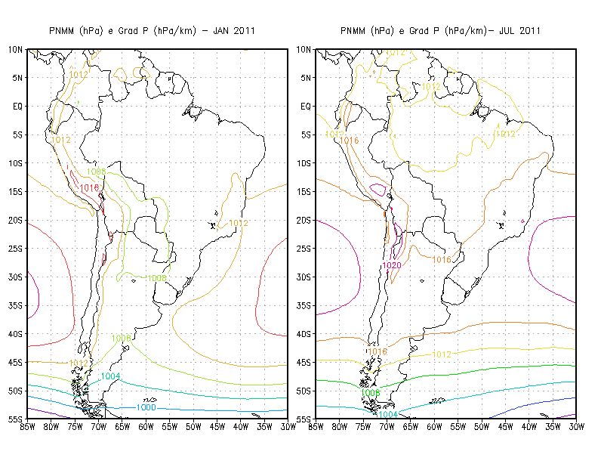
Exemplo: Gradiente de PNMM

Slide 41
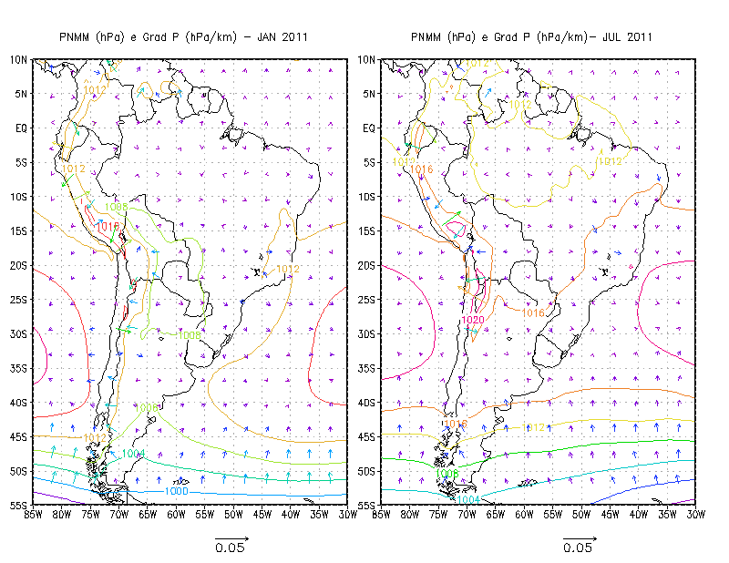

Slide 42
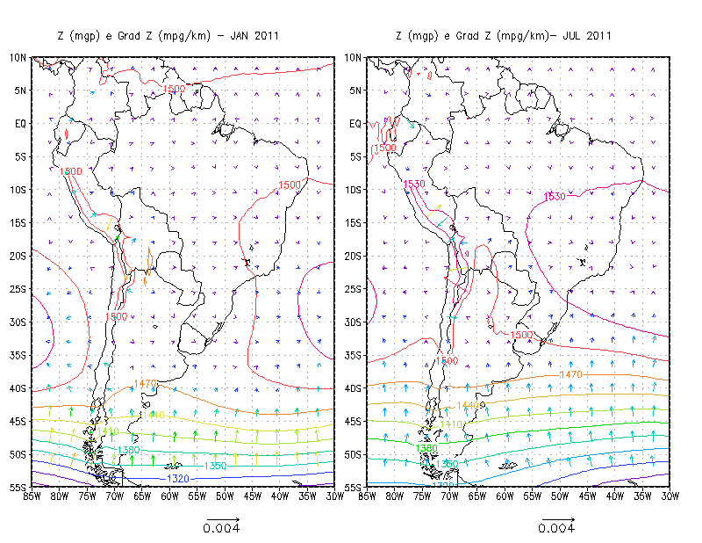
Exemplo: Gradiente de geopotencial (850hPa)

Slide 43
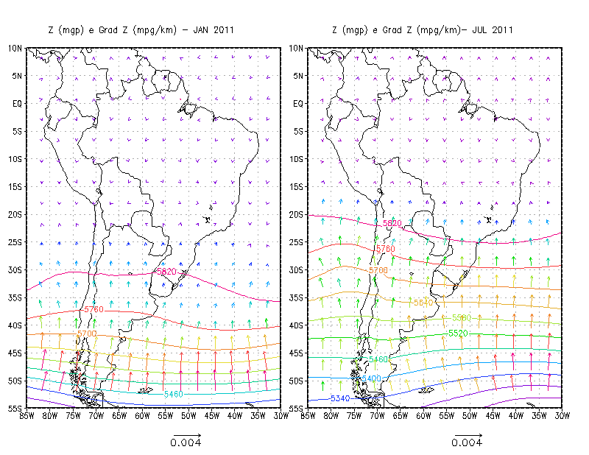
Exemplo: Gradiente de geopotencial (500hPa)

Slide 44
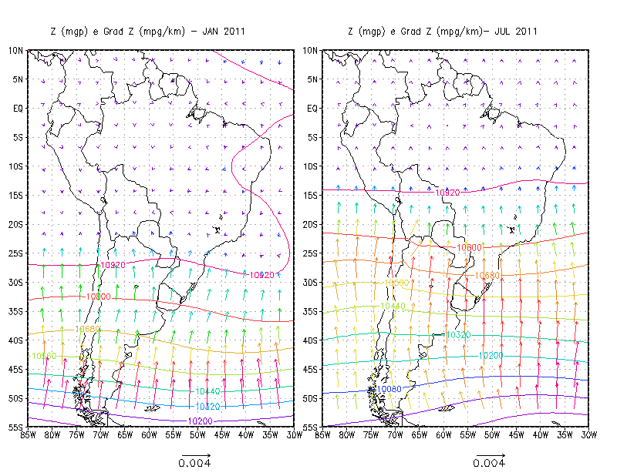
Exemplo: Gradiente de geopotencial (250hPa)

Slide 45

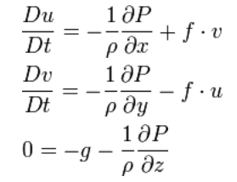
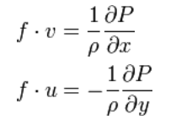
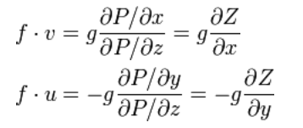
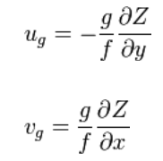

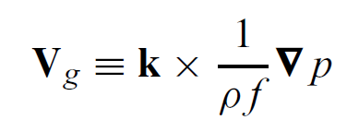
Vento Geostrófico

Slide 46
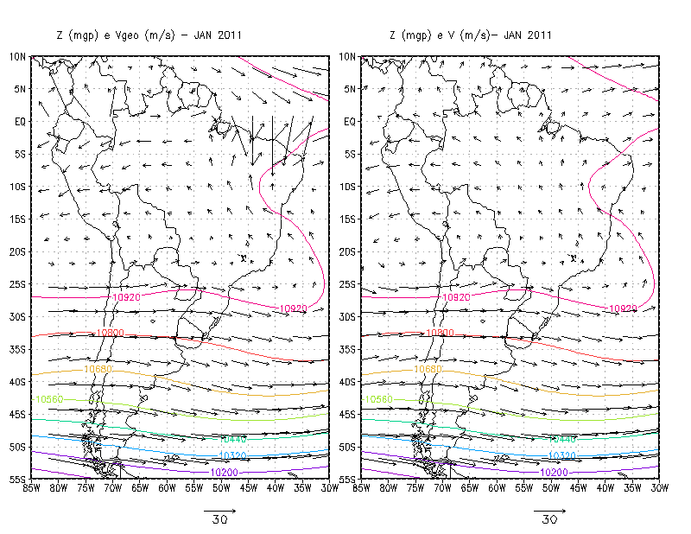

Slide 47
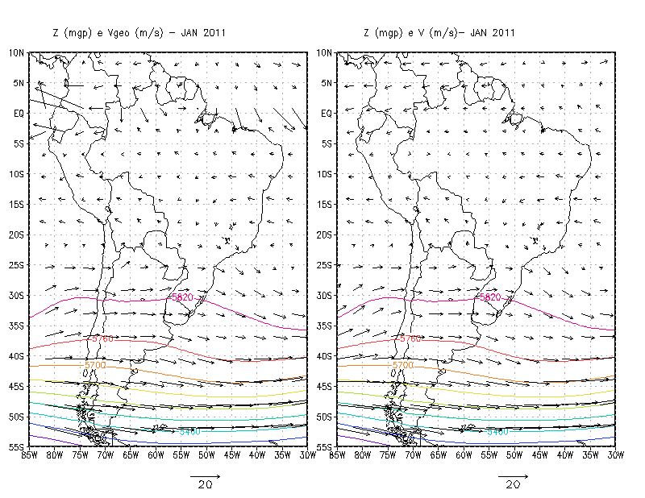

Slide 48
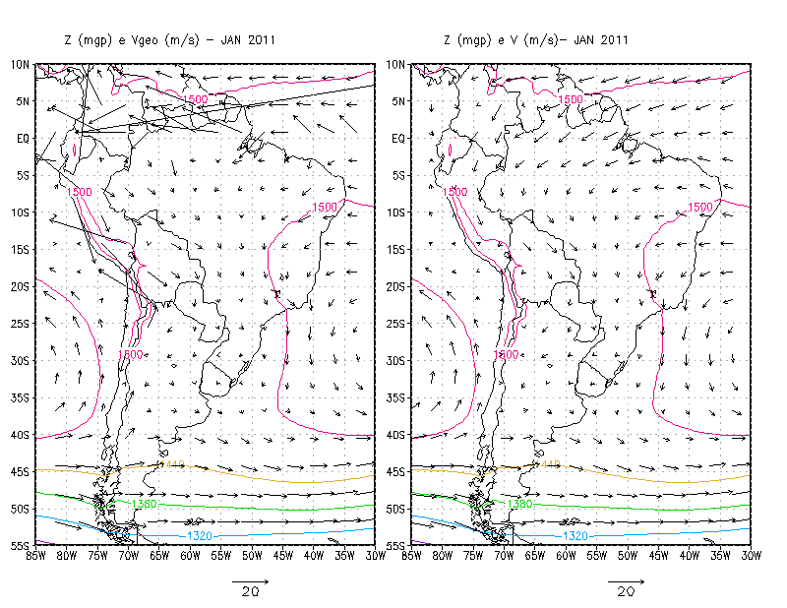

Slide 49
Advecção

